Slide 1


Tiếng Việt
Giải thưởng tình bạn
( Tiết 1,2)

Slide 2



1
Khởi động

Slide 3
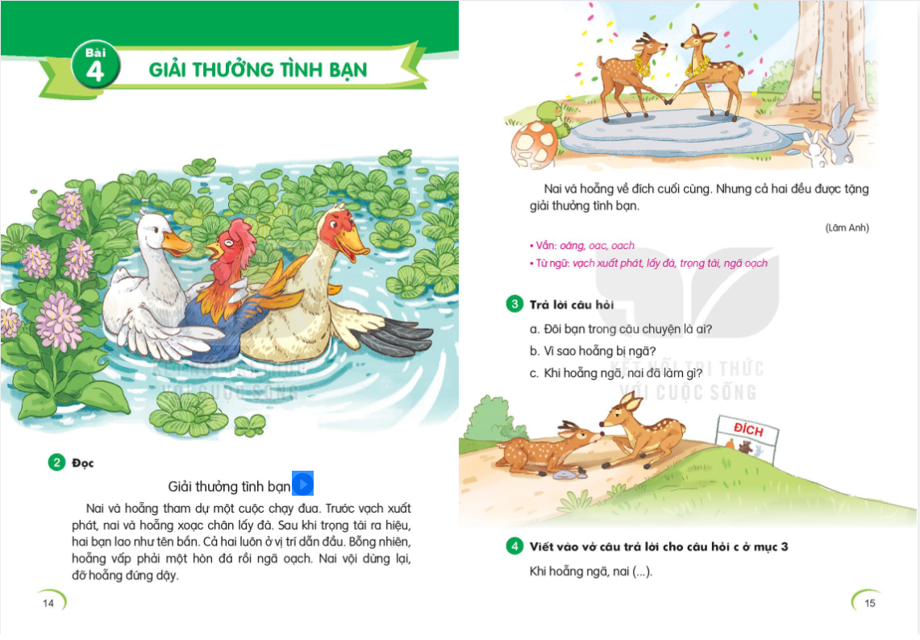

Slide 4
5

Slide 5
5
Chọn từ ngữ hoàn thiện câu và viết câu vào vở.
đi lại
xoạc
đứng dậy
xo¹c
Khi häc móa, em ph¶i tËp …….. ch©n.

Slide 6
6

